Slide 1
Использование приемов кинезиологии в работе над развитием речи
Движение может заменить лекарство -но ни одно лекарство не заменит движения
Ж.Тассо

Slide 2
Кинезиология
– наука о развитии головного мозга через движение.
Кинезиологические упражнения – это комплекс движений позволяющих активизировать межполушарное воздействие. Кинезиологическими движениями пользовались Гиппократ и Аристотель.
Кинезиологические упражнения развивают мозолистое тело, повышают стрессоустойчивость, синхронизируют работу полушарий, улучшают мыслительную деятельность, способствуют улучшению память и внимания, речи, облегчают процесс чтения и письма.
Метод возник на стыке прикладной психологии, медицины и педагогики.
Направлен на активизацию различных отделов коры больших полушарий мозга, что позволяет развивать способности человека или корректировать проблемы в различных областях.

Slide 3
Образовательная кинезиология «Гимнастика Мозга»
Основателями Образовательной кинезиологии являются американские педагоги: доктор наук Пол Деннисон и Гейл Деннисон.
представляет собой психолого-педагогическое направление, опирающееся на последние достижения в области психологии, педагогики, физиологии и нейрофизиологии.
Программа может быть использована для работы со взрослыми и детьми, начиная с 4-х лет.
В рамках этого направления разрабатываются специально организованные движения, позволяющие оптимизировать деятельность головного мозга и получить доступ к скрытым ресурсам развития человека.

Slide 4
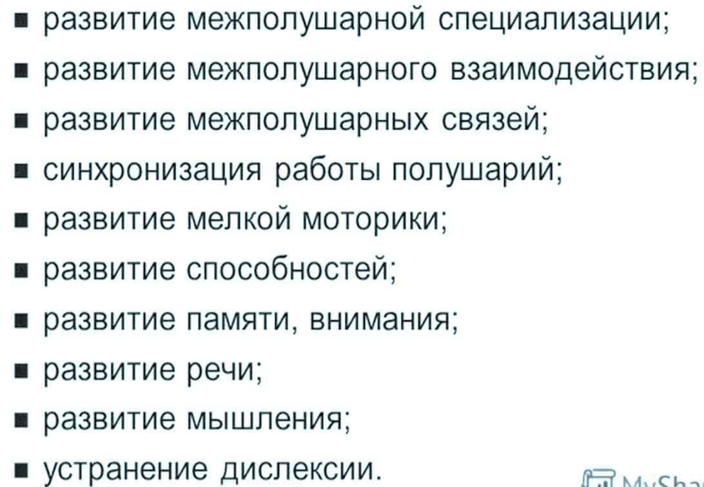
Цель кинезиологии

Slide 5
В комплексы упражнений включены
пальчиковые игры
растяжки
дыхательные упражнения
глазодвигательные упражнения
телесные упражнения
упражнения для развития мелкой моторики
упражнения на релаксацию
массаж

Slide 6
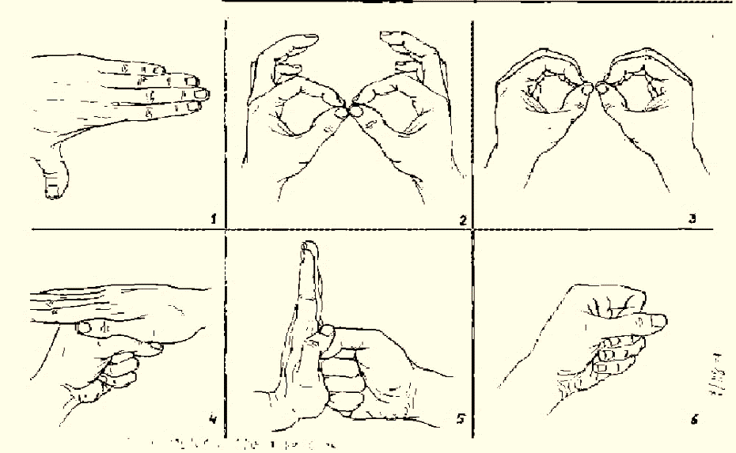
Пальчиковые игры (пальцевая гимнастика)

Slide 7
Растяжки
нормализуют гипертонус (неконтролируемое чрезмерное мышечное напряжение) и гипотонус (неконтролируемая мышечная вялость).
«Дерево». И.п. – сидя на корточкаъ. Спрятать голову в колени, обхватить их руками. Представьте, что вы – семечко, которое постепенно прорастает и превращается в дерево. Медленно поднимитесь на ноги, затем распрямите туловище, вытяните руки вверх. Затем напрягите тело и вытянитесь. Подул ветер – вы раскачиваетесь, как дерево.

Slide 8
Дыхательные упражнения
улучшают ритмику организма, развивают самоконтроль и произвольность.

Slide 9
Глазодвигательные упражнения
позволяют расширить поле зрения, улучшить восприятие.
Ядра черепных нервов, которые управляют движением глаз, находятся в структурах, отвечающих за энергетическое обеспечение работы мозга (глаза – мозг, вынесенный наружу)

Slide 10
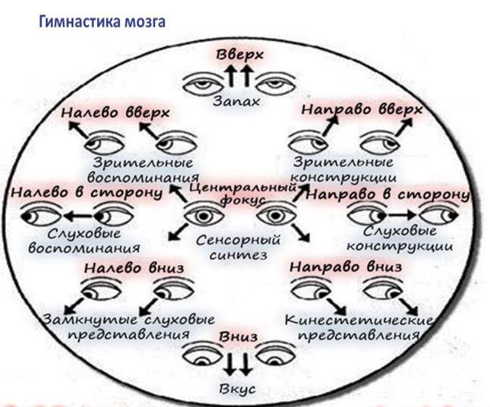
Глазодвигательные упражнения

Slide 11
Упражнения для релаксации
способствуют расслаблению, снятию напряжения
“Дирижер” Встаньте, потянитесь и приготовьтесь слушать музыку, которую я сейчас включу. Сейчас мы будем не просто слушать музыку – каждый из вас представит себя дирижером, который руководит большим оркестром (включается музыка)
Представьте себе энергию, которая течет сквозь тело дирижера, когда он слышит все инструменты и ведет их к чудесной общей гармонии. Если хотите можете слушать с закрытыми глазами. Обратите внимание на то, как вы сами при этом наполняетесь жизненной силой. Вслушивайтесь в музыку и начинайте в такт ей двигать руками, как будто вы управляете оркестром. Двигайте теперь еще и локтями и всей рукой целиком… Пусть в то время как вы дирижируете, музыка течет через все твое тело. Дирижируйте всем своим телом и реагируй на слышимые вами звуки каждый раз по – новому. Вы можете гордиться тем, что у вас такой хороший оркестр! Сейчас музыка кончится. Откройте глаза и устройте себе самому и своему оркестру бурные аплодисменты за столь превосходный концерт.

Slide 12
Телесные движения
развивается межполушарное взаимодействие, снимаются непроизвольные, непреднамеренные движения и мышечные зажимы.
“Перекрестное марширование” Нужно шагать, высоко поднимая колени попеременно касаясь правой и левой рукой по противоположной ноге. Сделать 6 пар движений. Затем шагать касаясь рукой одноименного колена. Сделать 6 пар движений. Закончить касаниями по противоположной ноге.
“Мельница” Рука и противоположная нога вращаются круговыми движениями сначала вперед, затем назад, одновременно с вращением глаз вправо, влево, вверх, вниз. Время выполнения 1-2 минуты. Дыхание произвольное.

Slide 13
Массаж
а) Оттянуть уши вперед, затем назад, медленно считая до 10. Начать упражнение с открытыми глазами, затем с закрытыми. Повторить 7 раз.
б) Двумя пальцами правой руки массировать круговыми движениями лоб, а двумя пальцами левой руки – подбородок. Считать до 30.
в) Сжимают пальцы в кулак с загнутым внутрь большим пальцем. Делая выдох спокойно, не торопясь, сжимают кулак с усилием. Затем, ослабляя сжатие кулака, делают вдох. Повторить 5 раз. Выполнение с закрытыми глазами удваивает эффект.

Slide 14
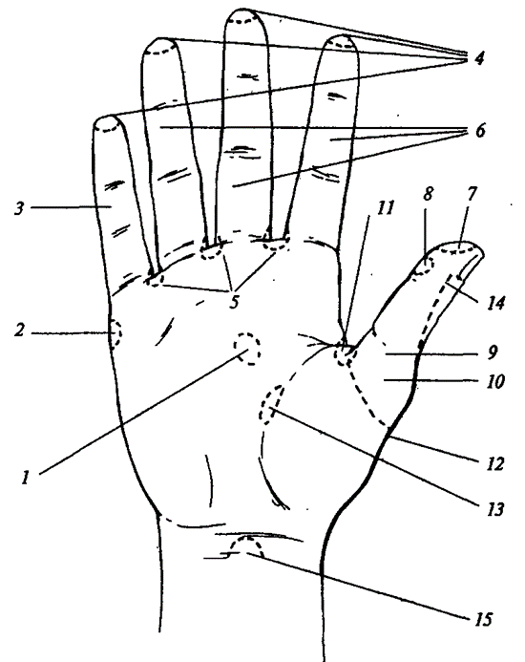
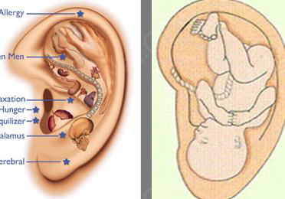
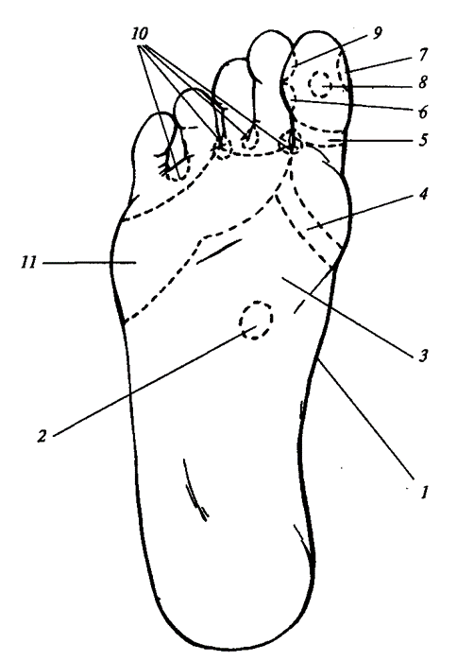
Методики массажа рефлексогенных зон по Ауглину
Массаж кистей и стоп
Плантарныймассаж (стоп)
Аурикулярный массаж(ухо)
Массаж волосистой части головы
Массаж профессора Ауглина
Краниопунктура, или скальптерапия–растирание зон головы

Slide 15
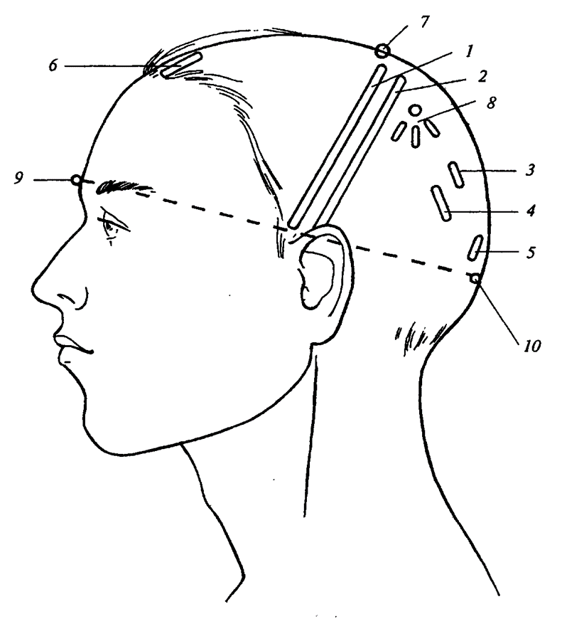
Массаж профессора Ауглина. Краниопунктура =скальптерапия
Новый метод воздействия на организм человека.
Лечение по этому методу заключается в массировании тканей, покрывающих мозговой череп.
Зоны воздействия представлены не точками, а линиями.
Зоны краниопунктуры:
1 —моторная зона; 2 —чувствительназона; 3 —вторая зона речи; 4 —третья зона речи; 5 —зона зрения; 6 —зона носа и горла; 7 —центральная точка; 8 —теменной бугор; 9 —точка на середине расстояния между бровей; 10 —точка на середине нижнего края наружного затылочного бугра

Slide 16
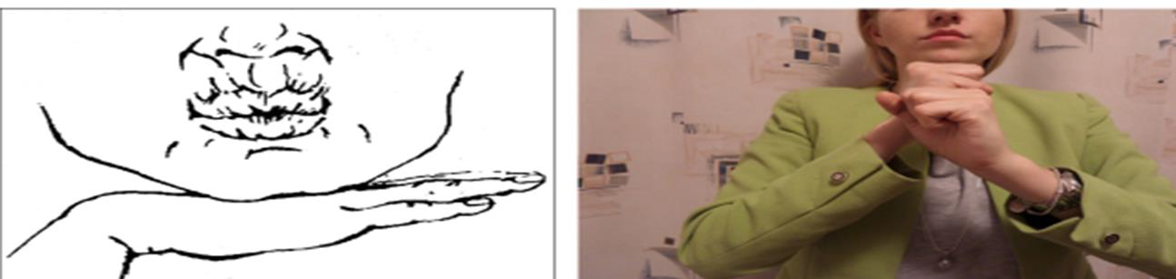
Биоэнергопластика - совместное, синхронное, одновременное движение двух рук и органов артикуляционного аппарата.

Slide 17
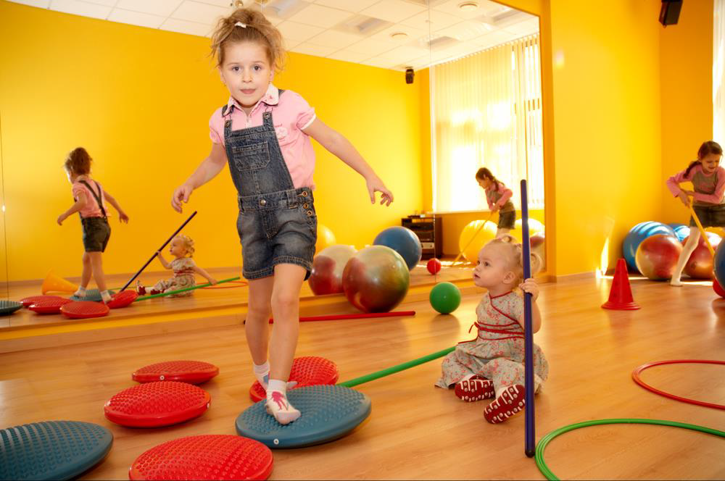
АФК= АФВ
Адаптивная физическая культура –это интегрированная наука. Она объединяет в себе несколько самостоятельных направлений. В АФК=АФВ для детей ОВЗ и инвалидов совмещаются знания из таких сфер, как -общая физическая культура, -медицина, -коррекционная педагогика, -психология.
•Адаптивная система ставит своей целью не столько улучшение состояния здоровья человека с ОВЗ, сколько
1. восстановление его социальныхфункций, 2. корректировку психологического состояния.

Slide 18
АФК=АФВ
формирует необходимые:
двигательные координации,
физические качества и
способности, направленные на жизнеобеспечение, развитие и совершенствование организма.
Основная задача АФК -восстановление врожденной потребности в двигательной активности.

Slide 19

Спасибо за внимание

